Slide 1
Thực tập công nhân
Đề tài: website tin tức bóng đá
Giáo viên hướng dẫn: võ Đức hoàng
Sinh viên thực hiện: Dương minh Phúc 15t3
Chế quang huy 15t3
Hồ văn đức 15t3

Slide 2
I. Giới thiệu đề tài
Đề tài: website tin tức bóng đá
Website tin tức bóng đá với mong muốn đem đến những tin tức nhanh và chính xác nhất về bóng đá vtin tức bên lề, nhất là tin tức của đội tuyển Việt Nam trong thời gian sở hữu một thế hệ vàng được cả nước quan tâm.
Ngoài ra đây là một không gian mở không những cho độc giả mà còn cho những cây bút trên khắp đất nước yêu thích à các viết về bóng đá.

Slide 3
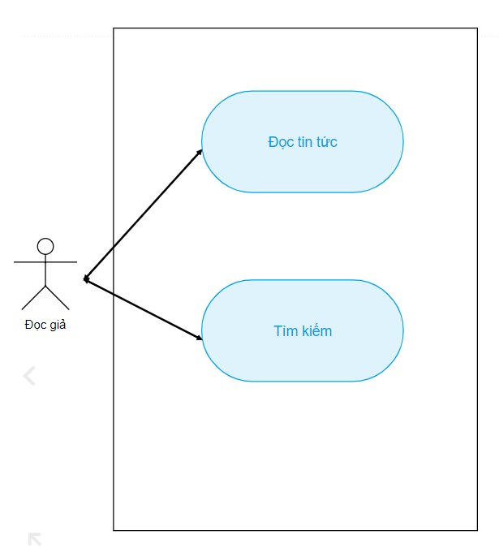
II. Phân tích thiết kế hệ thống
- Chức năng của đọc giả:
- Đọc tin tức: đọc giả có thể xem tin tức tổng thể ở trang chủ hoặc có thể chọn từng danh mục riêng như các giải bóng đá trên thế giới, tin nóng, tin đọc nhiều nhất.
- Tìm kiếm: đọc giải kích vào tìm kiếm, gõ nội dung muốn tìm kiếm để nhận kết quả là tin tức có chứa nội tung tìm kiếm

Slide 4
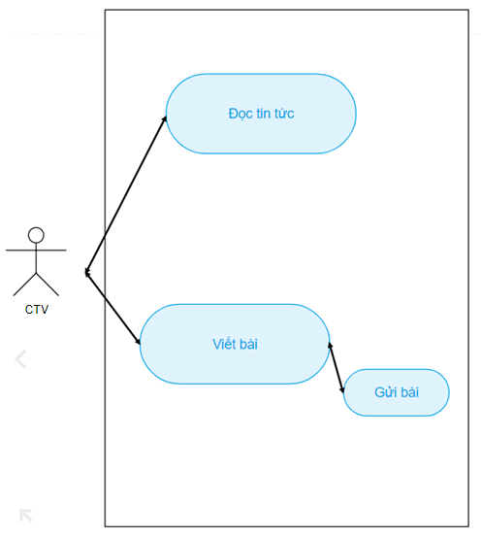
II. Phân tích thiết kế hệ thống
Chức năng cộng tác viên:
Viết và gửi bài: kích vào ô viết bài sẽ có form để viết nội dung cho CTV. Sau khi viết xong có thể gửi cho admin duyệt.

Slide 5
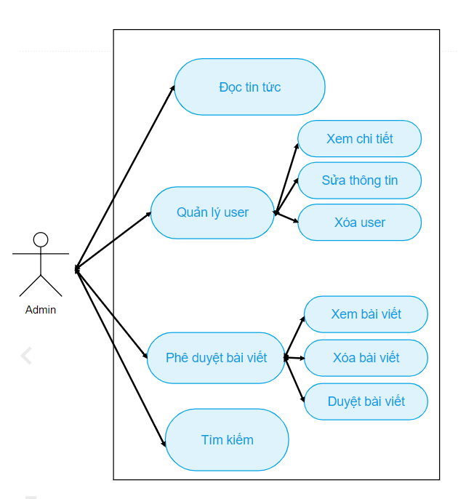
II. Phân tích thiết kế hệ thống
Chức năng của admin:
Quản lý user: xem danh sách thông tin của các CTV, có thể xem chi tiết từng người, sửa thông tin hoặc xóa CTV.
Thêm user: điền thông tin của CTV cần thêm vào form để thêm thông tin user vào database. user sau khi được admin thêm có thể đăng nhập vào để viết bài.
Phê duyệt bài viết: xem danh sách và thông tin của bài viết từ CTV, có chức năng xem bài viết, duyệt hoặc xóa bài viết.

Slide 6
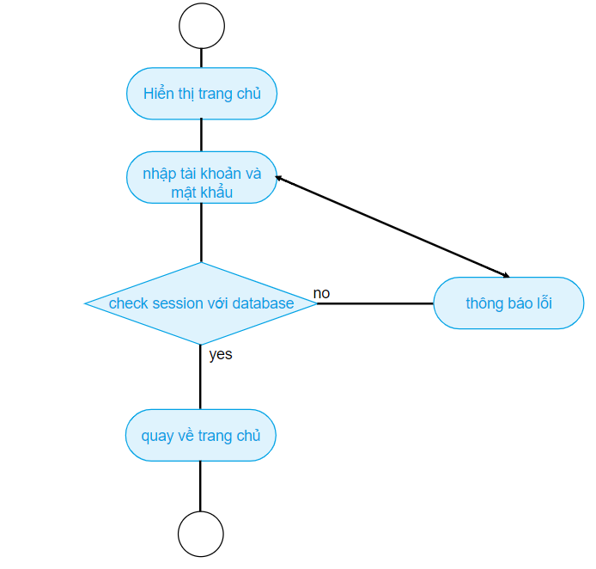
III. Triển khai các chức năng
Chức năng đăng nhập

Slide 7
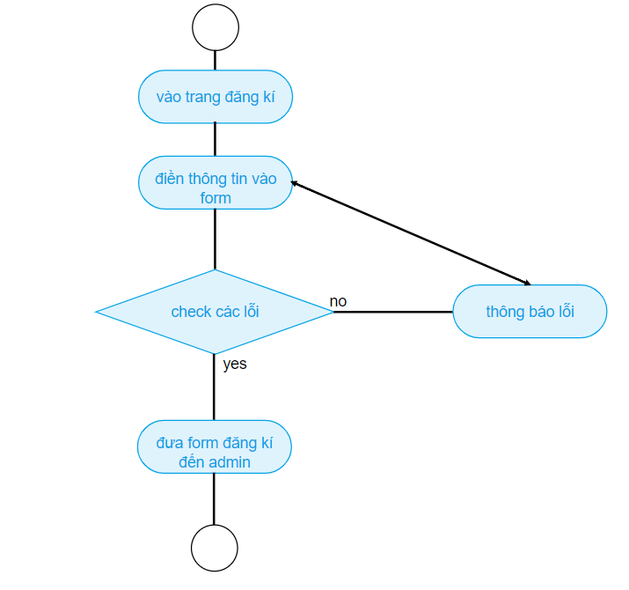
III. Triển khai các chức năng
Chức năng đăng kí

Slide 8
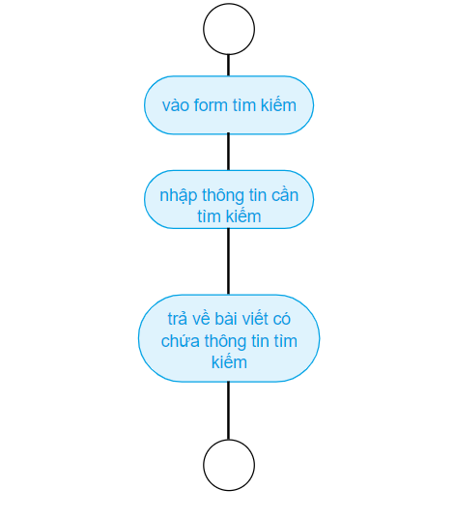
III. Triển khai các chức năng
Chức năng tìm kiếm

Slide 9
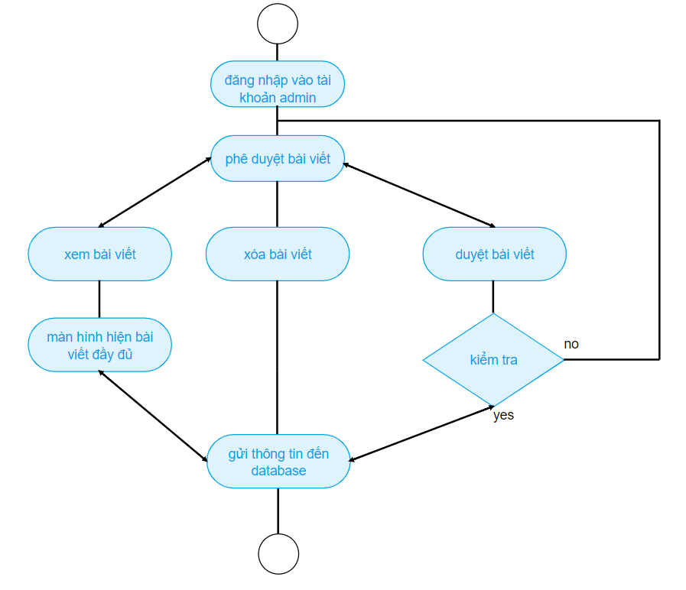
III. Triển khai các chức năng
Chức năng phê duyệt vài viết(admin)

Slide 10
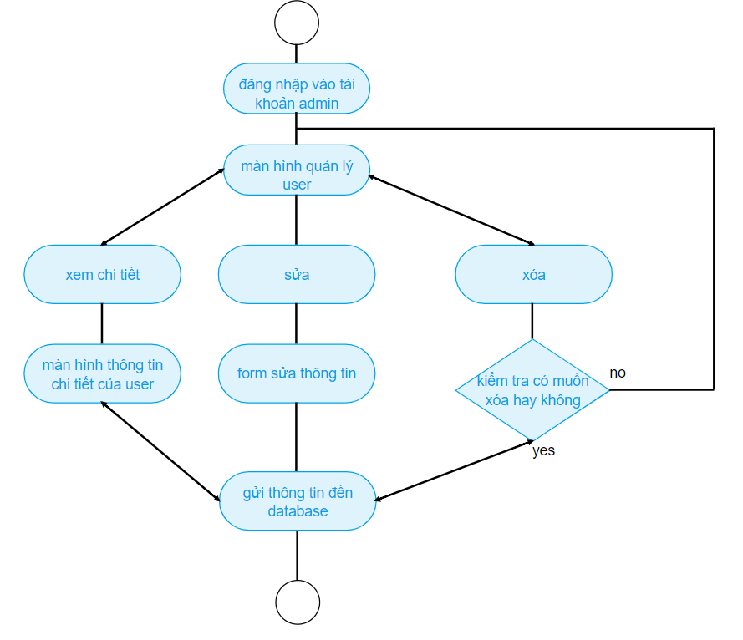
III. Triển khai các chức năng
Chức năng quản lí cộng tác viên

Slide 11
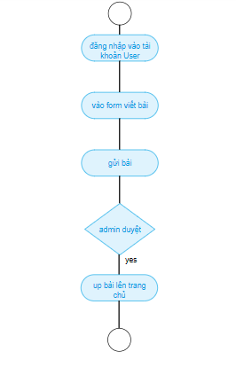
III. Triển khai các chức năng
Viết bài

Slide 12
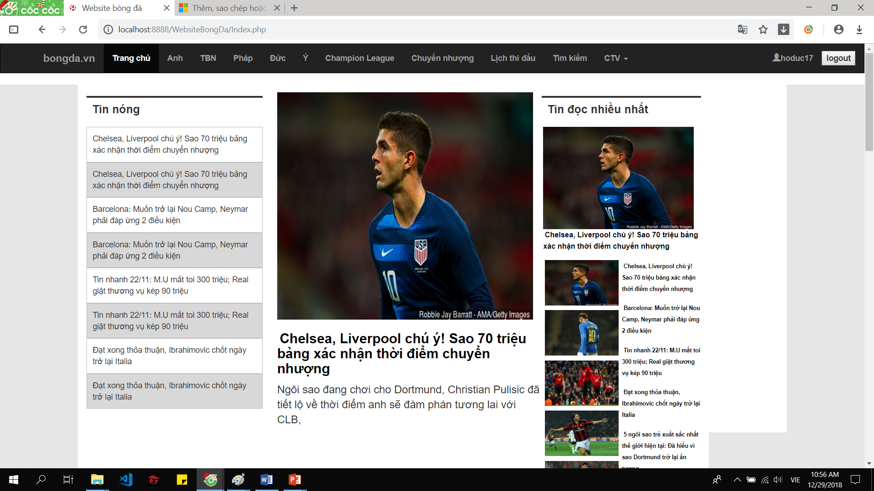
iv. Kết quả

Slide 13
Cảm ơn mọi người đả lắng nghe

